Slide 1
Biedrība “Latvijas Samariešu apvienība”
Kā izveidot LABU sociālo pakalpojumu?
Latvijas Samariešu apvienības
direktors Andris Bērziņš
25.02.2020

Slide 2
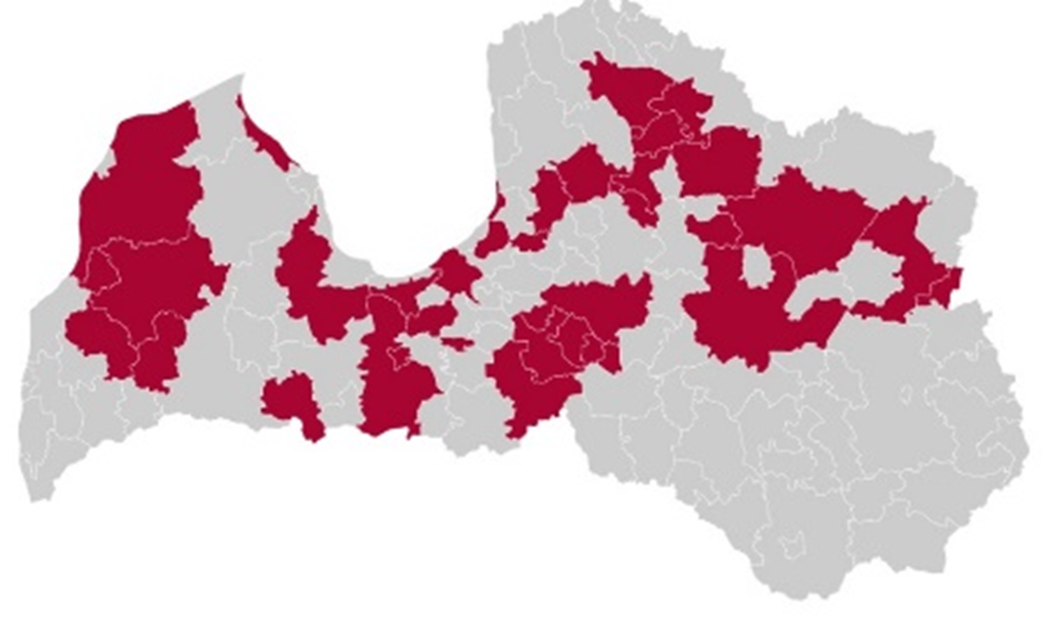
Latvijas Samariešu apvienība (LSA)
Vieba no Latvijas lielākajām NVO dibināta : 11.09.1992.
Izglītības iestāde/ Ārstniecības iestāde/ Labdarības organizācija (Latvijas pārtikas banka) un Lielākais sociālo pakalpojumu sniedzējs Latvijā
Ekonomiskā darbība - sociālais uzņēmumus (vai apvienība)
Apgrozījums 2019 – 7,55 million EUR (>6 mill. Soc. pakalpojumi)
Vairāk kā 800 darbinieki/ apt. 300 brīvprātīgie
Sadarbības ar 46 pašvaldībām (no 119)
Atzīta kā Latvijas labākā NVO
Eiropas sociālo inovāciju konkursa finālists 2x (SAMS/e-aprūpe)
Vairāku Latvijas jumta organizāciju līdz dibinātājs,
Starptautiskās samariešu organizācijas (SAMi), Eiropas pārtikas banku apvienības (FEBA) u.c. dalīborganizācija .
samariesi.lv ; prastpalidzet.lv;
paedusailatvijai.lv e-aprupe.lv
Google.lv……
Notes:
800 tk. – mācību centrs un med. Pakalpojumi
100 tk labdarība
150 tk projekti
5,12 mīl. sociālie pakalpojumi

Slide 3
Kā izveidot LABU sociālo pakalpojumu???

Slide 4
«kāpēc man vispār sociālie pakalpojumi ?»
Iekšēja un ārēja vajadzība – ļaužu vēlme dzīvot šajā pašvaldībā, klientu, radinieku, politiķu vēlmes, ministrijas uzdevumi.
No pašvaldības SD
perspektīvas
«redzēt, gan kokus, gan mežu»
Klientu šodienas vajadzību summa =≠≠= ar sabiedrības vajadzības,
klienti dažādi, vajadzības mainīgas, viss nemitīgi aug un mainās -SD uzdevums redzēt kokus, bet rūpēties par visu sistēmu
«apzināties resursus un instrumentus»
jo dažādāki instrumenti, jo vairāk iespēju / jo kvalitatīvāks instruments, jo lielāka pārliecība par rezultātu / jo biežāk lieto, jo labāka kvalitāte. Vai mani instrumenti ir/būs pietiekoši ? Vai mana pašvaldība būs gana liela lai uzturētu pakalpojumu ?
«kopā lētāk, mazāk riska, vairāk iespēju»
Plašāka izvēle – lielākas iespējas klientiem. Pirkt un pārdot - novadā, reģionā, valstī, ES ? Kombainu nevajag izgudrot no jauna. Jo sarežģītāks pakalpojumus, jo vajadzīgs liekāks «tirgus». Viens nevar zināt visu.
«pirkt rezultātu un attīstīt resursus»
Pērku reuzltātu, bet pakalpojumu sniedzējs arī ir mans resurss ilgtermiņā, jo viņš stiprāks jo sistēmai drošāk

Slide 5
«izsapņot»
Ieraudzīt, sadzirdēt, sajust, mēs varam,
mēs varam savādāk, un mēs zinām kā !
No pakalpojuma
sniedzēja
perspektīvas
«sagatavot kā pakalpojumu»
Saturs, pakalpojuma apraksts, biznesa plāns
«kas darīs ko darīs kā darīs» + investīcijas
«radīt tam vidi (mājas)»
Kas pirks (partneri), kā pirks (procedūras), vai ir nauda,
vai ir noteikumi - ja nav tad to visu veidojam
«palaist dzīvē»
Veidošana, reģistrēšana, līgumi, darbinieki,
cerības, «lentītes»
«strādāt, izturēt, saglabāt sapni»
Dienesti, kontroles, saistības, izmaksas,
skauģi, parādnieki, «realitāte»
«attīstīt un pārveidoties»
Politika, konkurenti, Eiropa, ekosistēma,
«nepalikt astē progresam»

Slide 6
Tipiskākās pakalpojuma problēmas (sākumam)
Precīzi definēt pakalpojumu, gan pircēja, gan pārdevēja pusēs,
Izrēķināt cenu un apzināties «līdzsvara» un «reālo» cenu,
Būt gataviem un spēt sagaidīt «pareizo laiku»,
Atrast «pareizos cilvēkus», (t.sk. pareizos pakalpojumu sniedzējus)
Piesaistīt resursus investīcijām,
Sadarboties, lai pašvaldība / valsts varētu (būtu tiesīga) «nopirkt»,
Ieguldīt apgrozāmos līdzekļus,
Izturēt - PVD, VUGD, VDI, VID, LM, FM, Arhīvs, …
Nepazudāt sapni (neizdegt) – dēļ konkurences, noslogojuma, parādniekiem, piedziņas, sūdzībām, ….

Slide 7
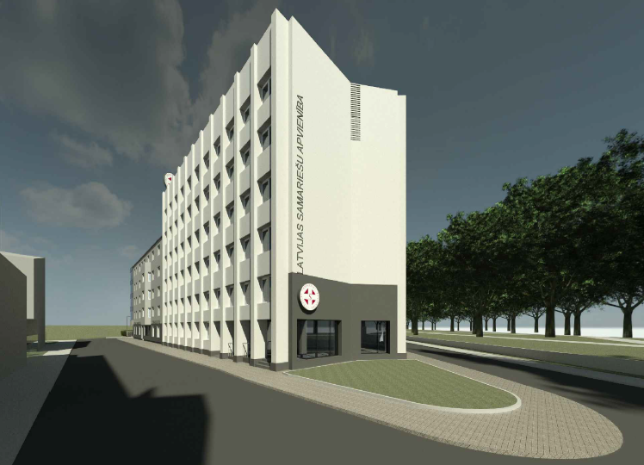
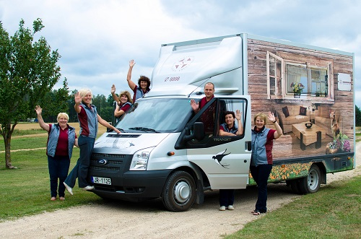
Lai izdotos : 1. kopīgi jārada izcilus pakalpojumus;
Citādāk, jeb mūsdienīgi, inovatīvi, efektīvi, fleksibli, bet vienlaicīgi
Droši un pieejami, kvalitatīvi, uzticami, paredzami un atbilstoši vajadzībām,
Tas viss – pareizajā laikā, pareizajā vietā un tikai sadarbībā ar pareizajiem cilvēkiem

Slide 8
2. Izcilie pakalpojumi ir jānogādā līdz saņēmējiem Pircējs nav kungs un pārdevējs nav kalps – šī ir sadarbība, jeb viens kopīgs process – te visi «pārdod» un visi «pērk» tik jāsaprot un jāvar piedāvāt tas, ko klients vēlas.
Sociālo pakalpojumu gadījumā ir vairāki klienti,
Klients - galapatērētājs
Klients – radinieki
Klients – sabiedrība
Klients – pašvaldība (valsts) politiķis
Klients – pašvaldības (valsts) darbinieks
un vairumā gadījumu katrs klients «pērk» kaut ko citu.
iespējas, pārliecību, prasmes, mieru, stabilitāti, drošību, ekonomiju…
Visi klienti ir īpaši un visiem ir «īpaša» situācija,
iepirkumu procedūras, saistošie noteikumi, normatīvu prasības, kompetences, resursu trūkums, laika trūkums, dzīves situācija, slikti kaimiņi … visas citas ārkārtīgi svarīgās prioritātes ….
bet mēs varam būt sekmīgi tikai, ja visi esam kopā

Slide 9
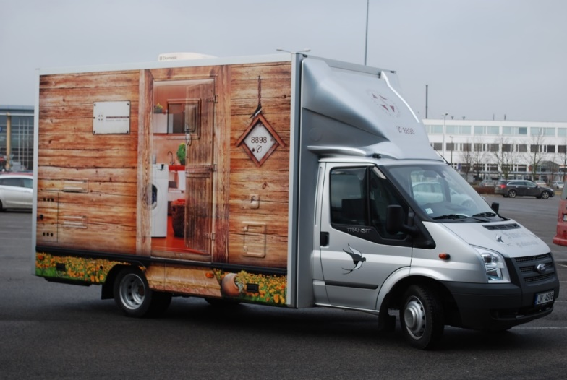
Samariešu «labie» pakalpojumi
Aprūpe mājās – laukos / pilsētās
Drošības poga
Dienas centri
Naktspatversmes
Grupu dzīvokļi
Sociālās aprūpes centri
Ģimenes asistenti
Īslaicīgās uzturēšanās mītne
Pansija
Jauniešu sociālās rehabilitācijas un atbalsta programma
Sociālo pakalpojumu centrs «Vanags»
Med. aprūpe / rehabilitācija
E- aprūpe
Izsapņot;
Sagatavot kā pakalpojumu;
Radīt tam vidi (mājas) un palaist dzīvē;
Strādāt, izturēt un saglabāt sapni;
Attīstīt un pārveidoties;
Pārdzimt vai izbeigties

Slide 10
Lai izveidotu «labu» pakalpojumu tajā ir jāieliek gan sirds gan prāts

Slide 11
Visu izšķir kadri ! ! !

Slide 12
LSA direktors Andris Bērziņš
andris.berzins@samariesi.lv 29242453
Notes:
12

Slide 13
«Māras centra» beigu stāsts
Krīzes centrs bērniem un sievietēm- «Vieta kur dzimst cerība»
Sapnis - 1999; būvēts no ziedojumiem kopš 2000;
atklāts, reģistrēts un darbību uzsācis 2007; Mērķis – bērnam būt ģimenē
Finansēšanas kārtības maiņa 2009 – «maksā par faktisko noslogojumu bet nepārsniedzot «griestus». Plāns un tāme uz 100% noslogojumu.
Parādās «citi pakalpojumi» IUM Burtnieks 2013; Austra 2017
MC noslogojums : 2016 (95%) 2017 (93%), 2018 (66%) 2019 (zem 50%)
Darbinieku krīze - LM plānveida kontrolē 2018 «pazemo» darbiniekus un labākie aiziet
MC piedāvā Rīgai jaunus pakalpojumus – bet pašvaldībai citas prioritātes, citi partneri un nav budžeta visiem,
LM prasa un 2019 jāievieš pieejamības uzlabojumi telpām, bet māja pašvaldības, prioritātes citas
= pakalpojums «nav nepieciešams» «citu pakalpojum nebūs» «ienākumu nebūs» «mājā jāinvestē pašiem» «kolektīvu atjaunot nesanāks» - Jābeidz

Slide 14
Riski - pakalpojumu sniedzējam
Atkarība no politikas un izpildvaras simpātijām, prioritāšu un mērķu maiņām
Ierobežotas iespējas pakalpojuma cenā iekalkulēt un arī uzkrāt rezerves
noslogojuma maiņas riskiem
infrastruktūras uzturēšanai
darbinieku sociālajām garantijām
investīcijām
Konkurence (nevienlīdzīga) ar pašvaldību / valsti un tās pakalpojumiem (ja ir) vai konkurējot par darbiniekiem
atšķirīga finansēšanas kārtība ; citi izmaksu posteņi (NIN; IT … ) ; darbinieku bonusi
Un tai paša laikā :
Vadītājs (NVO) par finansiālajām saistībām atbild ar visu savu personisko mantu
Vadītājs personīgi jūt atbildību pret ziedotājiem, klientiem, pašvaldību, sabiedrību – sevi
Administratīvās izmaksas ir jāsedz neatkarīgi ir vai nav pakalpojums
Kontrolētājus un «aizlieto paņēmienu» neinteresē – kāpēc ? Un katram revidentam «ir taisnība».

Slide 15
Bet kāpēc mēs to darām ? …..

